Slide 1
场 论与复变函数
田传俊
办公室：深圳大学信息工程学院
N821
电 话：22673311
邮 箱： tiancj@sina.edu.cn
手 机：18018769539

Slide 2
教材：
《复变函数与场论简明教程》深圳大学复变函数与场论教研组。西安电子科技大学出版社
参考书：
《复变函数》（第四版）西安大学高等数学教研室。高等教育出版社
《矢量分析与场论》 （第3版）谢树艺 高等教育出版社
《复变函数及应用》（英文版、第七版） J.W. Brown, R.V. Churchill 。机械工业出版社

Slide 3
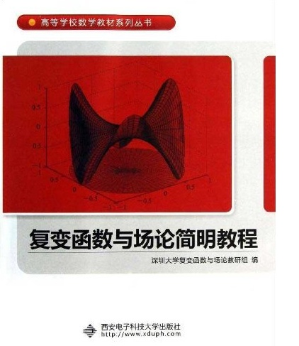
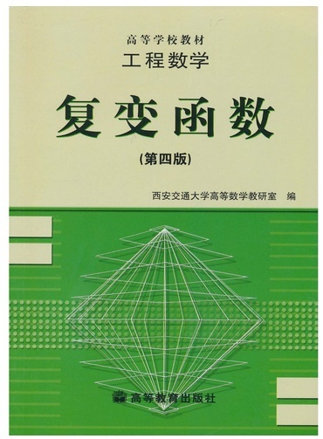
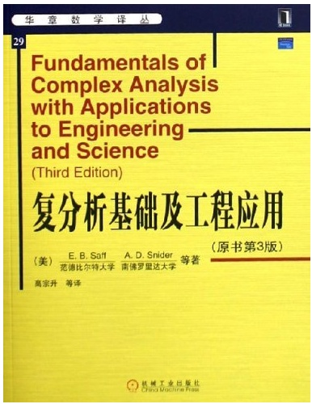


Slide 4
课程基本内容
1、复变函数的基本概念(4+2课时）
2、复变函数导数（解析函数、初等函数)(6+2课时)
3、复变函数积分（柯西-古萨定理、复合闭路定理、柯西积分公式）（8+2课时）
4、级数（泰勒级数、洛朗级数）（8+2课时）
5、留数、积分求法 (6+2课时)
6、矢量分析的基本概念
7、场论 (6+2课时)

Slide 5
考核方式
平时成绩： 1、作业;
2、考勤;
3、课堂表现、提问等;
作业要求： 1、手写，用A4纸专用作业本，
写上课程号、学号和姓名；
2、按时按量提交作业。

Slide 6
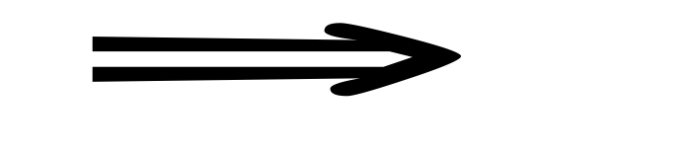
本课程的作用
基础课
专业课
线性代数
复变函数、场论
概率论与随机过程
专业基础课
工程数学
微积分是复变函数的基础，它也是微积分的扩展。
微积分的特性：
以函数为研究对象，以极限为工具，研究函数
多种重要性质：微分或导数，积分，级数…

Slide 7
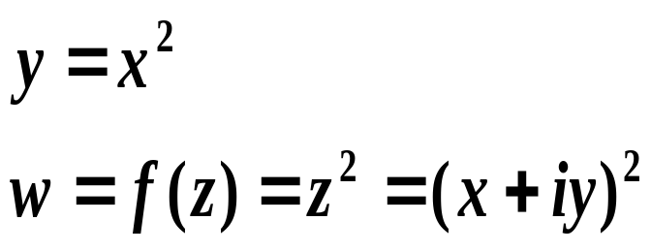
关于复变函数课程
发展：
复数是16世纪解代数方程时引入的,笛卡尔给出虚数的定义；
18世纪欧拉定义了虚数符号 i , 并定义了欧拉公式；
19世纪初高斯阐明了几何、物理意义，得以发展；
19世纪柯西、黎曼、魏尔斯特拉斯 （导数、积分、级数）为这门学科的发展作了大量奠基工作。
应用：1、自然科学和工程技术中广泛应用；
2、电磁学，信息处理等广泛应用。
研究思路：将微积分知识推广，如研究对象：
高等数学中实变函数：
复变函数中复变函数：
学习要点：注意与实变函数共同点和不同点。

Slide 8
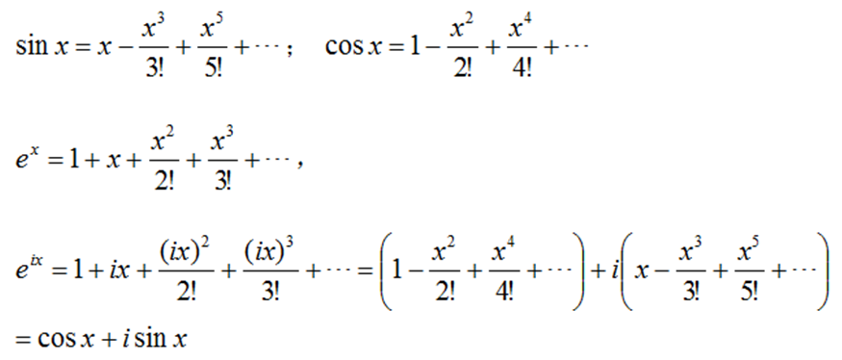

欧拉公式的形式推到：
科学发现的一种方法

Slide 9
第一章 复数与复变函数
本章基本内容：
1、复数的代数形式与代数运算
2、复数的表示形式
3、复平面拓扑（区域及其单连通多连通概念）
4、复变函数的基本概念、极限与连续性
基础：复数的运算与表示、复变函数的极限与连续性
重点与难点：开方运算
复数的
几何

Slide 10

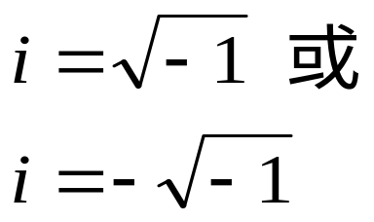

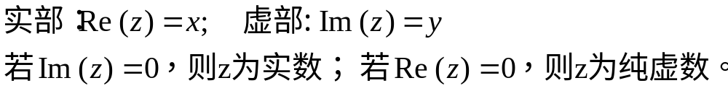
§1 复数及运算
1、复数概念
方程：x²=−1
x为实数：无解；
x为复数：可解。
数i, 称为虚数单位, 并规定
代数式
对于任意二实数x,y, 称z=x+iy或z=x+yi为复数
注意：(1)2个复数不能比较大小;
(2)当且仅当实部、虚部分别相等时复数才相等。

Slide 11
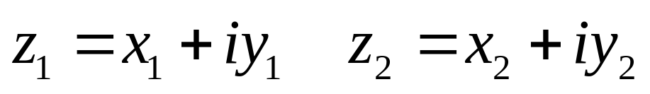
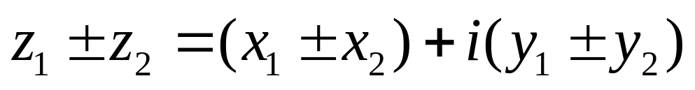
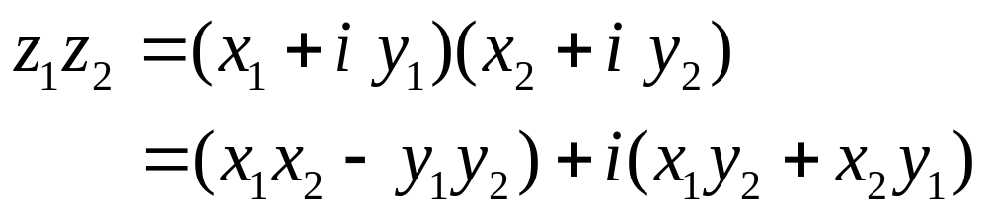
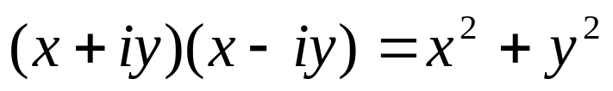
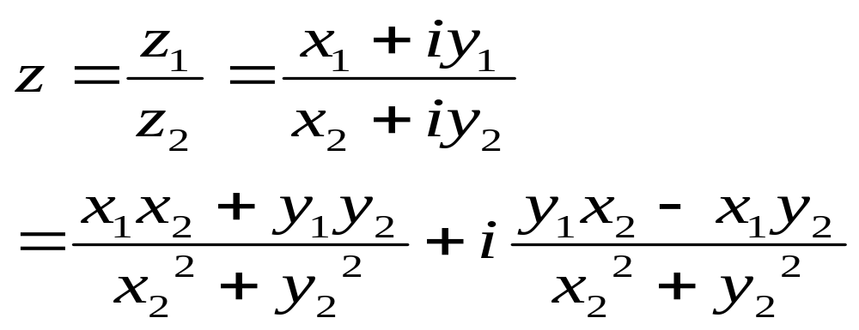
2、 代数运算
加法、减法：
乘法:
除法:
特别地：
称满足z₂z=z₁ (z₂≠0)的复数z=x+iy为z₁除以z₂的商

Slide 12
与实数运算一样，复数运算满足
交换律,结合律和分配律:
z₁+z₂=z₂+z₁
z₁z₂=z₂z₁
z₁+(z₂+z₃)=(z₁+z₂)+z₃
z₁(z₂z₃)=(z₁z₂)z₃
z₁(z₂+z₃)=z₁z₂+z₁z₃

Slide 13
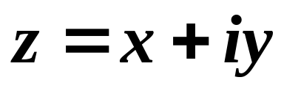
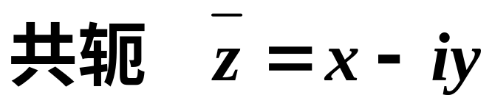
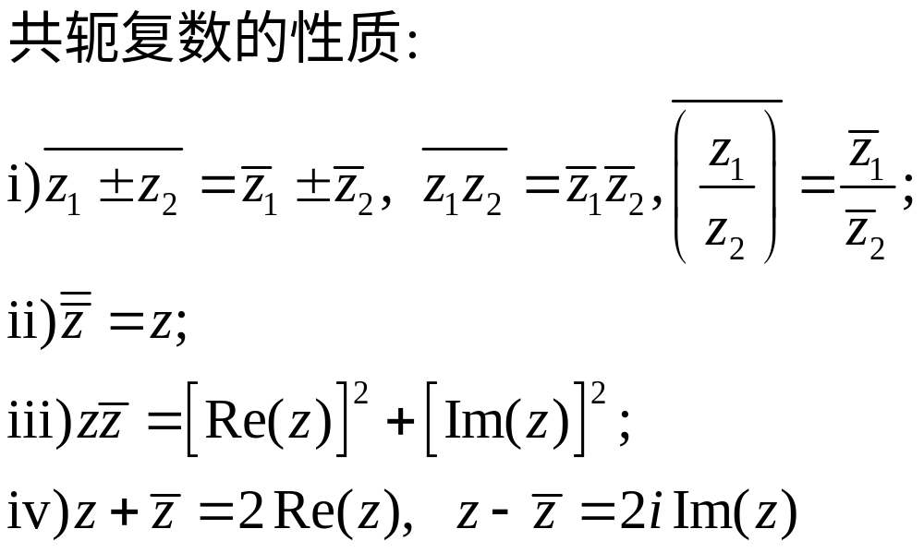
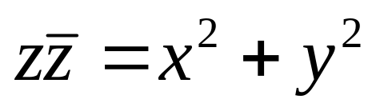
3、 复数的共轭

Slide 14
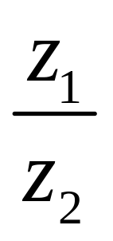
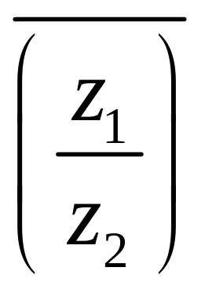
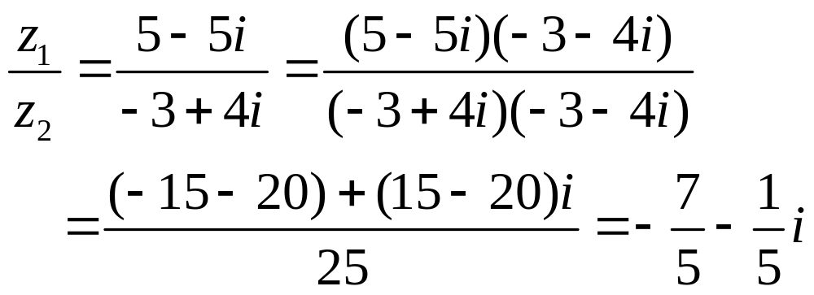
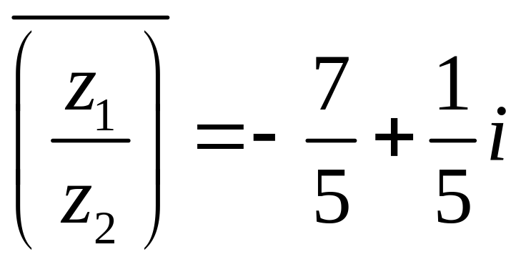
例1 设z₁=5−5i, z₂=−3+4i, 求 与
[解]
所以

Slide 15
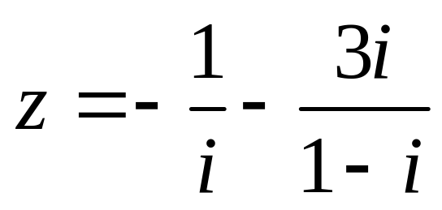
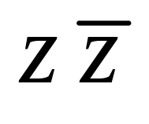
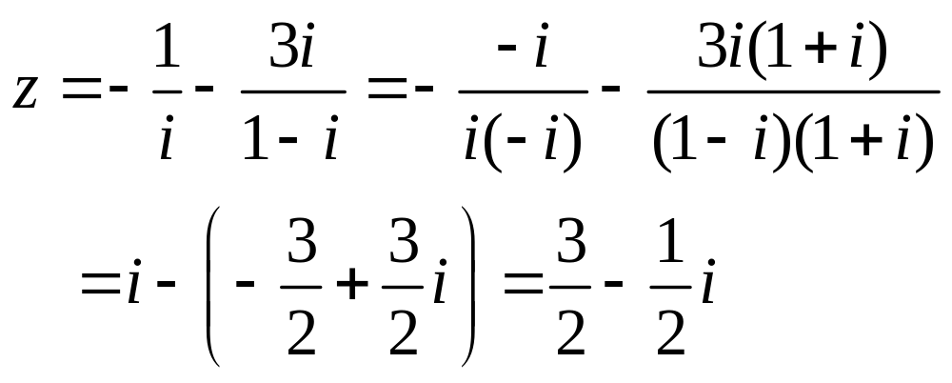
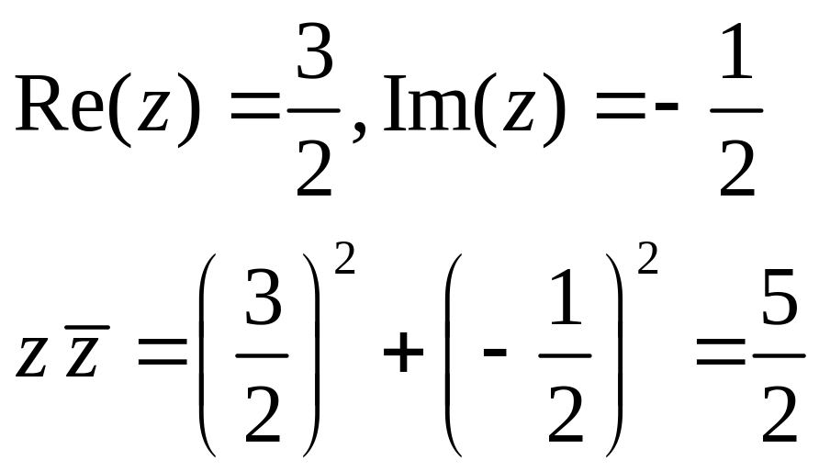
例2 设 求Re(z), Im(z)与
[解]
所以

Slide 16
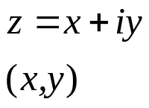
§2 复数的几何表示
1、坐标表示
通过引入虚数单位i,
直角坐标系平面就与复平面一一对应
一个复数z=x+iy由一对有序实数(x,y)唯一确定
对于平面上的直角坐标系, 复数的全体与该平面上的点的全体构成一一对应关系,
复数z=x+iy可以用该平面上的坐标为(x,y)的点来表示
x-实轴
y-虚轴
y
0
x
两轴所在的平面称为复平面或z平面.

Slide 17
在复平面上, 复数z还与从原点指向点z=x+iy的平面向量一一对应, 因此复数z也能用向量OP来表示.
第2种表示方法
更常用与方便
2、向量表示 ：
y
P
y
z=x+iy
|z|=r
θ
O
x
x

Slide 18
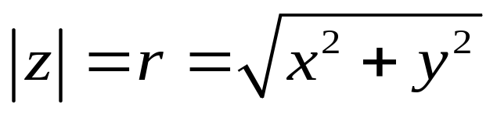
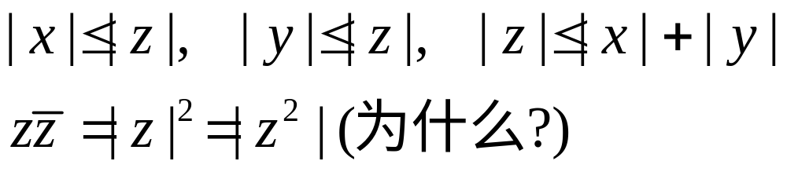

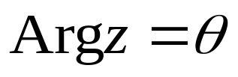
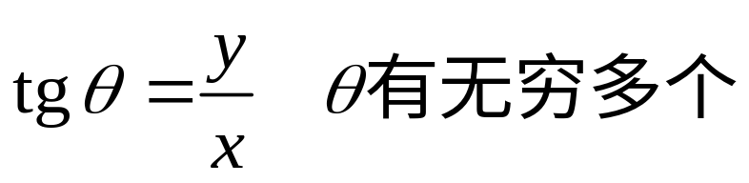
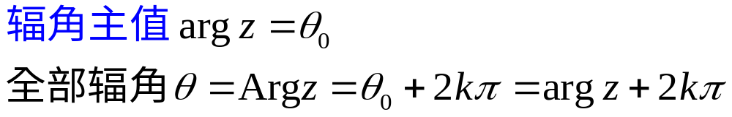
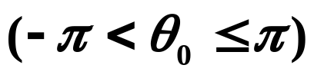
在z≠0的情况, 以正实轴为始边, 以向量OP为终边的角的(所有)弧度 称为z的幅角, 记作
y
P
向量的长度称为z的模或绝对值,
记作
显然：
y
z=x+iy
|z|=r
θ
O
x
x
若z≠0：
z=0时辐角不确定

Slide 19
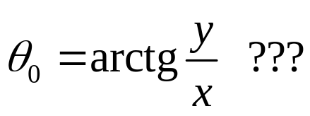

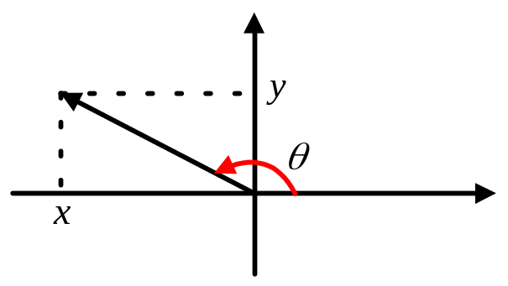
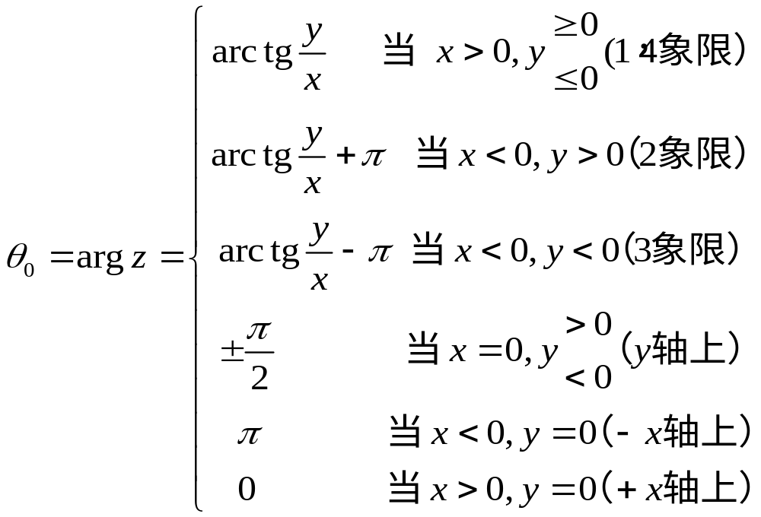
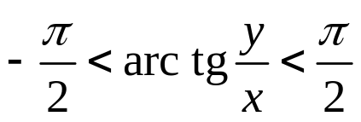
y
辐角主值公式：
2
1
x
3
4
注意：
小难点

Slide 20
两个复数z₁和z₂的加减法等价于相应的向量的加减法.
加法 减法:
y
y
z₁+z₂
z₂
z₂
z₁
z₁
O
O
x
x
z₁−z₂
−z₂
不等式成立
|z₁+z₂|≤|z₁|+|z₂| (三角不等式)
|z₁−z₂|≥||z₁|−|z₂||

Slide 21
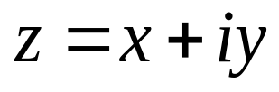
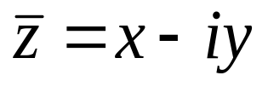
一对共轭复数z和‾z在复平面内的位置关于实数轴对称
y
O
x
因而|z|=|‾z |
如果z不在负实轴和原点上, 有arg z = -arg‾z

Slide 22
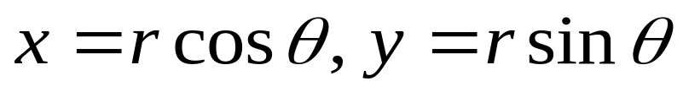
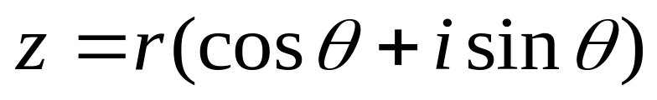
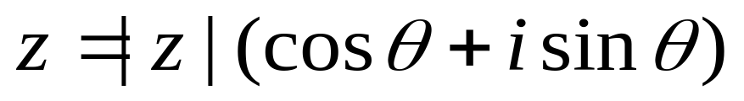
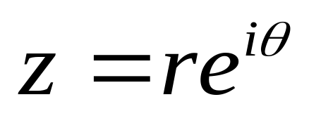
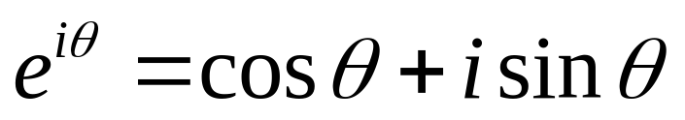
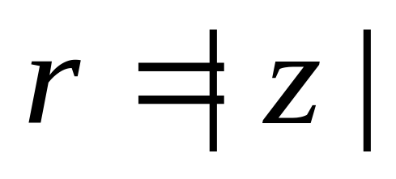
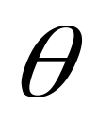
方便乘除法
y
3、三角表示法：
4、指数表示法：
（由欧拉公式： )
P
y
z=x+iy
|z|=r
θ
O
x
x
注意：
的取值不唯一
常用是幅角主值

Slide 23
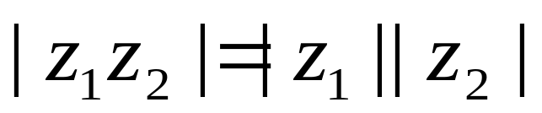
§3 复数的乘幂与方根
1、乘积
两个复数z₁=r₁(cosθ₁+isinθ₁), z₂=r₂(cosθ₂+isinθ₂),
z₁z₂=r₁r₂(cosθ₁+isinθ₁)(cosθ₂+isinθ₂)
= r₁r₂[(cosθ₁cosθ₂−sinθ₁sinθ₂)+i(sinθ₁cosθ₂+cosθ₁sinθ₂)]
= r₁r₂[cos(θ₁+θ₂)+isin(θ₁+θ₂)]
于是 : |z₁z₂|=|z₁||z₂| Arg(z₁z₂)=Arg z₁+Arg z₂
定理一、乘积：模相乘；辐角相加。
辐角相加：两端可能取的值的全体是相同的。
注意：

Slide 24
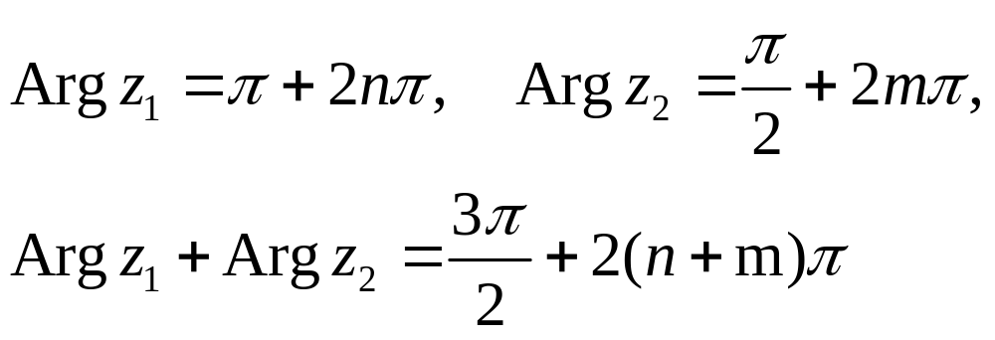
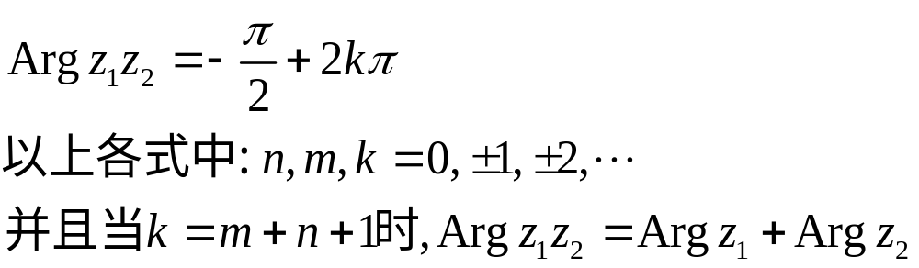
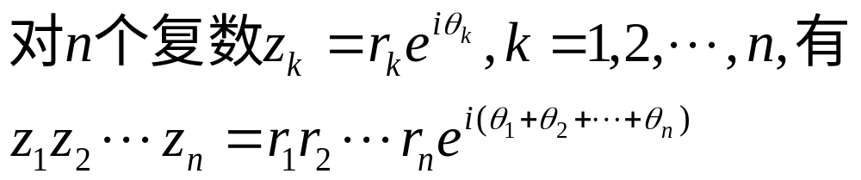
例如, 设z₁=−1, z₂=i, 则z₁z₂=−i, 则
推论：

Slide 25
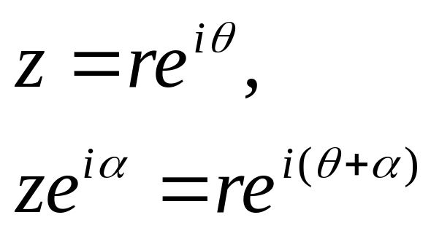

乘法运算的几何意义： z₁z₂相当于将z₁的模扩大|z₂|倍并旋转一个角度Arg z₂
z₁z₂
y
特别地，当
则
z₁
θ₁
即将z旋转α度
θ₂
z₂
乘以 即可
θ₂
O
1
x

Slide 26

例1 已知正三角形的两个顶点为z₁=1与z₂=2+i, 求它的另一个顶点.
[解] 如图所示, 将表示z₂−z₁的向量绕z₁旋转π/3(或−π/3)就得到另一个向量, 它的终点即为所求的顶点z₃(或z₃’).

Slide 27

根据复数乘法, 有
另一个解可类似求出，略

Slide 28





2、商
定理二、商：模相除；辐角相减。
辐角相减：两端可能取的值的全体是相同的。
因
是方程
的根

Slide 29

乘法运算的特殊形式
3、幂
n个相同的复数 z=re^{iθ} 相乘，称为z的n次幂(n为整数)。
当|z|=1时有：

Slide 30




不规定算术根！不唯一
4、根
有
因
注意：根的多值性！

Slide 31



几何上看，n个值是以原点为中心， 为半径的圆的内接正n边形的n个顶点。
有n个不同的分支

Slide 32


注意：根的多值性！
因

Slide 33




例2 求
求根的代表题，掌握方法
[解] 因为
所以
注意：根的多值性！

Slide 34


即

Slide 35



§4 复数形式方程来表示平面图形
y
x
O
或
z=z₁+t(z₂-z₁)表示通过两点z₁=x₁+iy₁与z₂=x₂+iy₂的直线
y
z₂=x₂+iy₂
z=z₁+t(z₂-z₁)
z₁=x₁+iy₁
O
x
z-z₁=t(z₂-z₁)

Slide 36




例3 将通过两点z₁=x₁+iy₁与z₂=x₂+iy₂的直线用复数形式的方程来表示.
[解] 通过点(x₁,y₁)与(x₂,y₂)的直线可用参数方程表示为
因此, 它的复数形式的参数方程为
z=z₁+t(z₂−z₁). (−∞<t<+∞)
由此得知由z₁到z₂的直线段的参数方程可以写成
z=z₁+t(z₂−z₁). (0≤t≤1)
取 , 得知线段 的中点为

Slide 37


例4 求下列方程所表示的曲线:
表示到定点-i的距离为常数2

Slide 38


[解] 该方程表示复平面上所有与点-i的距离为2 的点，是一个圆，如图所示。
y
下面来求其直角坐标方程：
设z=x+iy, 方程变为
O
x
−i

Slide 39

几何上, 该方程表示到点2i和−2的距离相等的点的轨迹, 所以方程表示的曲线就是连接点2i和−2的线段的垂直平分线, 其直角坐标方程为y=−x.
y=−x
y
2i
−2
O
x

Slide 40


设z=x+iy, 则
最后可搞定的方法
是化为解析方程
可得所求曲线的方程为y=−3.
y
O
x
y=−3

Slide 41
复球面与无穷远点∞
取一个与复平面切于原点z=0的球面, 球面上的一点S与原点重合. 通过S作垂直于复平面的直线与球面相交于另一点N. 称N为北极, S为南极.
N
P
对复平面内任一点z, 用直线将z与N相连, 与球面相交于P点, 则球面上除N点外的所有点和复平面上的所有点有一一对应的关系,而N点本身可代表无穷远点, 记作∞.
这样的球面称作复球面.
S
O
y
z
x
把包括无穷远点在内的复平面称为扩充复平面
不包括无穷远点在内的复平面称为有限复平面

Slide 42

关于∞的四则运算作如下规定:
加法: a+∞=∞+a=∞ (a≠∞)
减法: a-∞=∞-a=∞ (a≠∞)
乘法: a∞=∞a=∞ (a≠0)
复球面能把扩充复平面的无穷远点明显地表示出来，这就是它比复平面优越的地方。
对于复数∞来说，实部、虚部与辐角的概念均无意义,但它的模规定为正无穷大。

Slide 43
目标2：将复数的表示相互转换。
目标3：求复数的积商幂根（通过三角或
指数表示形式）。
目标4：将复数方程与平面图形相联系。
作业1：第一章习题P29-31 1:(3)、2:(1)(2)(3)、
4:(1)(2)(3)、15:(1)(3)

Slide 44

区间的推广
§4 区 域
1、区域：复变函数的变化范围。什么样的范围可以成
为区域？（复平面上的最常用几何图形）
δ
δ
z₀
z₀
函数的定义域
和值域都需要

Slide 45
内点: G为复平面点集，z₀为G中任一点， 如果存在z₀的
一个邻域，使该邻域内的所有点都属于G，称z₀ 为 G的内点。
G
δ
z₀
开集：如果G的每个点都是它的内点，称G为开集。

Slide 46
连通：点集D中任何两点都可以用完全 属于D的一条
折线连接起来， 称D为连通的。
区域：平面点集D称为区域, 必须满足下列 两个条件：
1）D是一个开集。 2）D是连通的。
z₁
区域
不连通
z₂

Slide 47

边界点：D为区域，p不属于D，但在p任意小的邻域
内总包含有D中的点，称p为D的边界点。
边界：D的所有边界点组成D的边界。
闭区域：区域D与它的边界一起构成闭区域 。
γ₁
C₃
z
γ₂
C₂
C₁

Slide 48

有界区域：M为正数，如果D区域内的所有点z都满
足 ，D为有界区域。
无界区域：否则称D为无界区域。
y
r₂
D
z₀
r₁
x
O
满足不等式r₁<|z−z₀|<r₂的所有点
构成一个有界区域

Slide 49
无界区域的例子
角形域:0<arg z<ϕ
y
y
上半平面:Im z>0
ϕ
x
x
y
b
带形域:a<Im z<b
x
a

Slide 50
先介绍基础
2、单连通域
连续曲线：
z
(
t
)
=
x
(
t
)
+
iy
(
t
)
,
如果
x
(
t
)
和
y
(
t
)
是两个连续的实变函数，
称曲线
z
(
t
)
为连续曲线。
不连续
连续
光滑曲线：如果在t的某个区间内
x
′
(
t
)
，
y
′
(
t
)
连续；
[
′
]
2
[
′
]
2
z
)
且
x
(
t
)
+
y
(
t
)
≠
0
,
(
t
曲线称为光滑曲线。
光滑
不光滑

Slide 51
重点：当
t
≠
t
时有
:
z
(
t
)
=
z
(
t
)
,
称
z
(
t
)
为重点。
1
2
1
2
1
简单曲线/若尔当(Jardan)曲线：没有重点的连续曲线。
闭曲线：曲线
z
(
t
)
的起点和终点重合
z
(
a
)
=
z
(
b
)
。
z(b)
z(a)
z(b)
z(a)
z(a)=z(b)
z(a)=z(b)
简单,不闭
不简单,不闭
简单,闭
不简单,闭

Slide 52
任意一条简单闭曲线C把整个复平面唯一地分成三个互不相交的点集，其中：
除去C外, 一个是有界区域, 称为C的内部
另一个是无界区域, 称为C的外部
C为它们的公共边界.
外部
内部
C
简单曲线的一个重要性质

Slide 53
简单说：单连通区域内部没有“洞”
单连通域：区域B中任作一条简单闭曲线，曲线内
部总属于B，称B为单连通区域。
多连通域：不满足单连通域条件的区域。
单连通域
多连通域

Slide 54

区分：
区域或闭区域；有界或无界；单连通或多连通。
天道酬勤
人道酬诚
学道酬苦
商道酬信
学道酬苦→学海无涯苦作舟→望尽天涯路→学无止境
周→唐→宋→清

Slide 55

定义集合G常常是一个平面区域, 称之为定义域, 并且, 如无特别声明, 所讨论的函数均为单值函数.
§5 复变函数
1、定义
设G是一个复数z=x+iy的集合，如果有一个确定的法则存在, 按照这一法则, 对于集合G中的每一个复数z, 就有一个或几个复数w=u+iv与之对应，则称复变数w是复变数z的函数记作 w=f(z)
单值函数：z 的一个值对应一个w值。
多值函数：z的一个值对应两个或以上w值。
反函数：z=g(w)
（
是多值函数）
集合G称为f(z)的定义集合, 对应于G中所有z的一切w值所成的集合G*, 称为函数值集合.

Slide 56
各章
都有
影响
给定复数z=x+iy相当于给定了两个实数x和y
而复数w=u+iv亦同样地对应着一对实数u和v
复变函数w和自变量z之间的关系w=f(z)=u(x,y)+iv(x,y)相当于两个关系式:
u=u(x,y), v=v(x,y),
它们确定了自变量为x和y的两个二元实变函数.
考察函数 w=z²
令z=x+iy, w=u+iv, 则 u+iv=(x+iy)²=x²−y²+2xyi,
因而函数w=z²对应于两个二元函数:
u=x²−y², v=2xy

Slide 57


2、映射：
将实变函数用几何图形表示，复变函数是对变量 (x,y) (u,v)之间的对应关系的描述，可以看作 (x,y)平面通过 f 变换到(u,v)平面的映射：
反函数 称为w=f(z)的逆映射，若w=f(z)和z=g(w)都为单值的，称w=f(z)为一一映射

Slide 58


一般不会要求掌握
y
v
A
B
z₁
w₂
C
O
x
C'
O
u
A'
B'
z₂
w₁

Slide 59

一般不会要求掌握
v
y
w₂
z₂
z₁
2α
α
O
z₃
O
x
w₁
w₃
u

Slide 60







分式变换
将圆变换为圆
直线是特殊的圆
解：（1）
（2）
一般不会要求掌握

Slide 61


§6 复变函数的极限和连续性
1、极限

Slide 62

比实变函数要苛刻，判断不收敛更方便
y
v
f(z)
z
ε
A
δ
z₀
O
x
O
u

Slide 63


设f(z)=u(x,y)+iv(x,y), A=u₀+iv₀, z₀=x₀+iy₀
条
多处会
出现对
应结果

Slide 64



判断极限不存
在的一种方法
例 证明函数
当z→0时的极限不存在
解：
当z沿着y=x直线趋向于0，则
因从x轴的正负2个方向的极限也不相等，故极限不存在

Slide 65




可在一条连续曲
线上定义连续性
2、连续性
显然是实连续函数定义 的推广

Slide 66

例：函数f(z)=ln(x²+y²)+i(x²−y²)在复平面内除原点外处处连续
u=ln(x²+y²)除原点外是处处连续的
v=x²−y²是处处连续的.
常用连续性判定法：
初等函数在其定义域内是连续的
复函数2种常见方法：
一是写为z的表达式，如 ；
二是如上例所示的x,y的表达式。

Slide 67



复平面内，下列各式连续：
定理四中复合函数 连续的条件为:

Slide 68




Slide 69


所谓函数f(z)在曲线C上z₀点处连续的意义是指
在闭曲线或包括曲线端点在内的曲线段上连续的函数f(z)在曲线上是有界的.
即存在一正数M, 在曲线上恒有 |f(z)|≤M
后面常用这种曲线上的相关定义

Slide 70
目标1：判断定义集为：
区域或闭区域；有界或无界；
单连通或多连通。
目标2：用简单的函数关系找到映射曲线。
目标3：判断函数的极限是否存在。
目标4：判断函数的连续性。
作业2：第一章习题P31 16单号题、17双号题、19

Slide 71


重点回顾
1、复数：
1）复数的运算（加、减、乘、除，交
换率、 结合率、分配率、共轭复数）
2）复数的表示（向量、三角、指数、图形），幅角的概念
3) 幂与根：
根的多值性
2、区域：单连通域，多连通域
3、复变函数的极限和连续性
四个定理——转换为两个实变函数的极限和连续性

Slide 72
第1章口诀
i 生复数与四算，模与幅角定向量；
三角指数互转化，乘方更难是开方。
单值函数为对象，极限工具不能忘；
常用区域圆直线，连续定义域判断。
若将复变函数比作一棵树，则i就是树种
i=爱

Slide 73
2首小诗
白日不到处，青春恰自来；
苔花如米小，也学牡丹开。
白日依山尽，黄河入海流；
欲穷千里目，更上一层楼。

